Slide 1
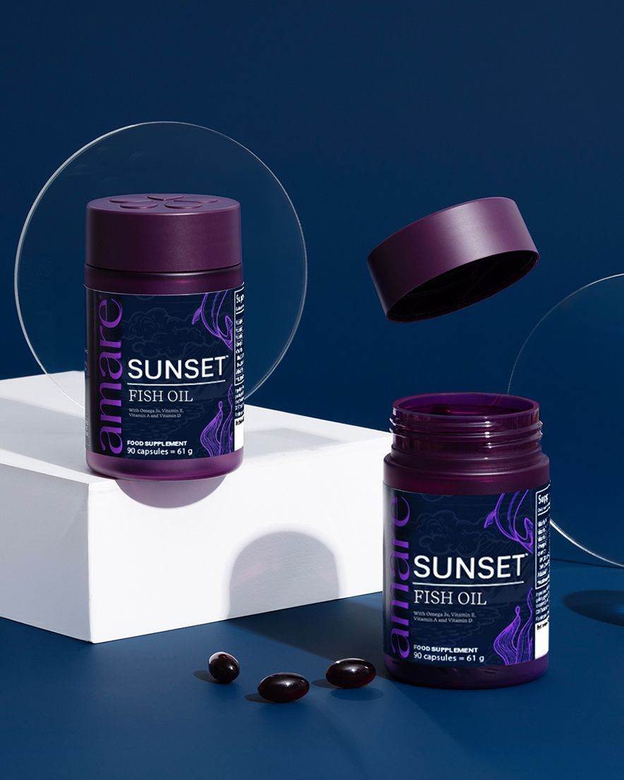


Sunset™
1
Copyright © 2025 Amare Global. Alle rechten voorbehouden.

Slide 2
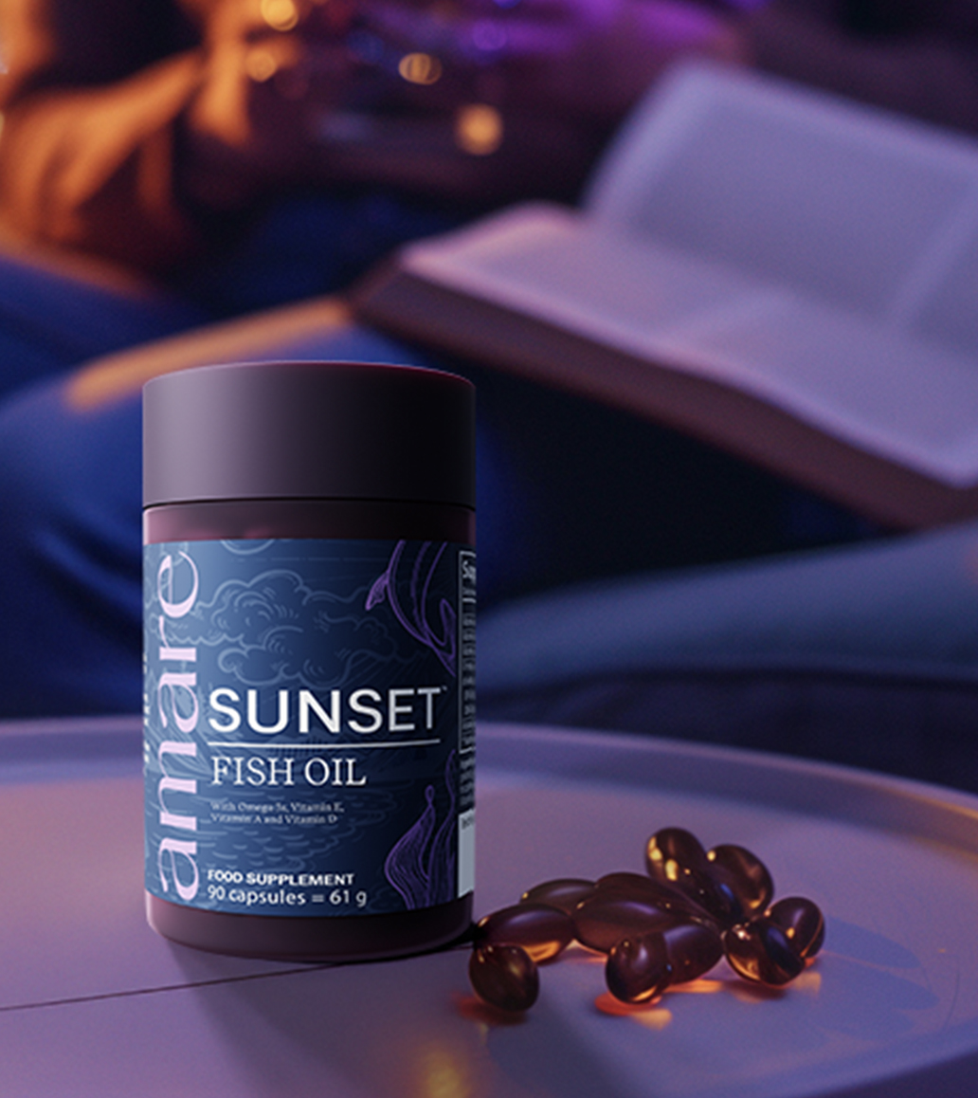
Amare Sunset™
Wat het is?
Wat Amare Sunset™ onderscheidt van andere supplementen is de unieke mix van ingrediënten. Elk ingrediënt wordt zorgvuldig geselecteerd en ingekocht om maximale werkzaamheid te garanderen. De vitaminen en voedingsstoffen in Amare Sunset™ worden bovendien gemakkelijk opgenomen, zodat je uit elke dosis het meeste haalt.
Amare Sunset™ levert vitamine E in natuurlijke vorm (D-alfa-tocoferol), bekend om de bescherming van cellen tegen oxidatieve stress. Daarnaast bevat het vitamine A, essentieel voor normaal zicht, een gezonde huid en een normale immuunfunctie.
*DISCLAIMER: Amare-producten zijn niet bedoeld om ziekten of medische aandoeningen te diagnosticeren, behandelen, genezen of voorkomen. Bewaar uw Amare-producten buiten het bereik van jonge kinderen. Alleen voor volwassenen. De vermelde gezondheidsclaims zijn geldig mits de vitaminen en mineralen in het voedingssupplement aanwezig zijn in hoeveelheden zoals gedefinieerd door de toepasselijke regelgeving. De hier
verstrekte informatie is afkomstig uit wetenschappelijke studies die zijn uitgevoerd op specifieke ingrediënten die in Amare-producten voorkomen. Deze studies zijn niet direct uitgevoerd op de Amare-producten zelf. Daarom mogen de bevindingen van deze studies niet worden geïnterpreteerd als direct bewijs van de effecten of voordelen van Amare-producten.
2
Copyright © 2025 Amare Global. Alle rechten voorbehouden.

Slide 3
Amare Sunset™
Wat het is?
Vitamine D3 – vaak de “zonneschijn-vitamine” genoemd – draagt bij aan sterke botten, een normale immuunfunctie en het algehele mentaal welbevinden. Amare Sunset™ bevat vitamine A als retinylpalmitaat, een vorm die efficiënt wordt opgenomen en benut. Retinylpalmitaat levert vitamine A direct, in tegenstelling tot bètacaroteen dat eerst moet worden omgezet. Vitamine A ondersteunt normaal zicht, een gezonde huid en een normale werking van het immuunsysteem.
*DISCLAIMER: Amare-producten zijn niet bedoeld om ziekten of medische aandoeningen te diagnosticeren, behandelen, genezen of voorkomen. Bewaar uw Amare-producten buiten het bereik van jonge kinderen. Alleen voor volwassenen. De vermelde gezondheidsclaims zijn geldig mits de vitaminen en mineralen in het voedingssupplement aanwezig zijn in hoeveelheden zoals gedefinieerd door de toepasselijke regelgeving. De hier
verstrekte informatie is afkomstig uit wetenschappelijke studies die zijn uitgevoerd op specifieke ingrediënten die in Amare-producten voorkomen. Deze studies zijn niet direct uitgevoerd op de Amare-producten zelf. Daarom mogen de bevindingen van deze studies niet worden geïnterpreteerd als direct bewijs van de effecten of voordelen van Amare-producten.
3
Copyright © 2025 Amare Global. Alle rechten voorbehouden.

Slide 4
Amare Sunset™
Wat het is?
Amare Sunset™ bevat ook de omega-3-vetzuren EPA en DHA, die bijdragen aan een normale hartfunctie (gunstig effect bij 250 mg EPA+DHA per dag). DHA ondersteunt bovendien de normale hersenfunctie en het gezichtsvermogen (gunstig effect bij 250 mg DHA per dag).
Kies voor Amare Sunset™ om je lichaam elke dag vol vertrouwen te voeden met essentiële voedingsstoffen zoals vitamine A, D, E en omega-3-vetzuren.
*DISCLAIMER: Amare-producten zijn niet bedoeld om ziekten of medische aandoeningen te diagnosticeren, behandelen, genezen of voorkomen. Bewaar uw Amare-producten buiten het bereik van jonge kinderen. Alleen voor volwassenen. De vermelde gezondheidsclaims zijn geldig mits de vitaminen en mineralen in het voedingssupplement aanwezig zijn in hoeveelheden zoals gedefinieerd door de toepasselijke regelgeving. De hier
verstrekte informatie is afkomstig uit wetenschappelijke studies die zijn uitgevoerd op specifieke ingrediënten die in Amare-producten voorkomen. Deze studies zijn niet direct uitgevoerd op de Amare-producten zelf. Daarom mogen de bevindingen van deze studies niet worden geïnterpreteerd als direct bewijs van de effecten of voordelen van Amare-producten.
4
Copyright © 2025 Amare Global. Alle rechten voorbehouden.

Slide 5
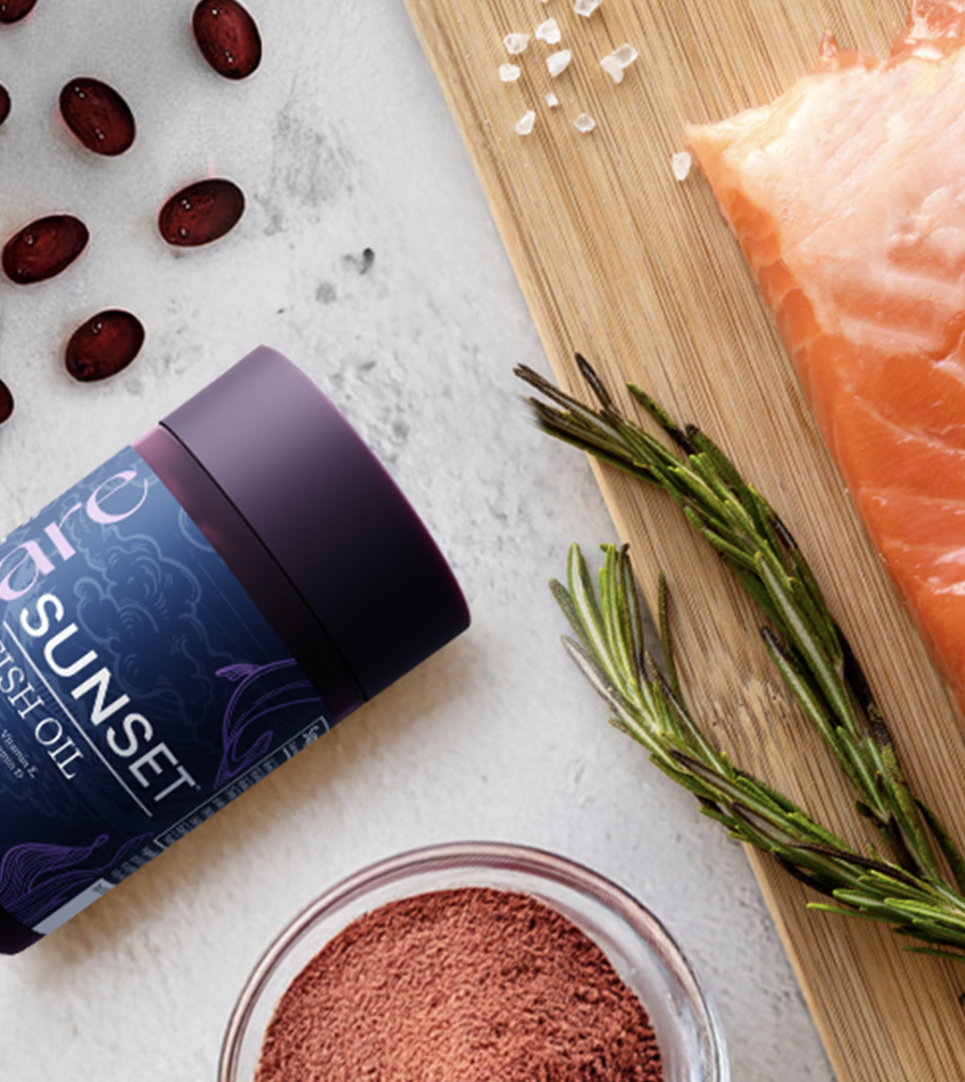
Amare Sunset™
Hoe het werkt?
Omega-3-vetzuren zijn essentiële voedingsstoffen die het lichaam niet zelf kan aanmaken en via voeding of supplementen moeten worden verkregen. Amare Sunset™ levert omega-3 van hoge kwaliteit (EPA en DHA) uit verantwoord gevangen wilde vis, waaronder zalm, bekend om zijn natuurlijke zuiverheid. Maak Amare Amare Sunset™ onderdeel van je dagelijkse routine om deze essentiële aspecten van je welzijn te ondersteunen en vitaliteit van binnenuit te bevorderen.
Amare Sunset™ bundelt zorgvuldig geselecteerde voedingsstoffen – omega-3-vetzuren (EPA en DHA), vitamines E, A en D3 en astaxanthine – als waardevolle aanvulling op je dagelijkse voedingsroutine.
*DISCLAIMER: Amare-producten zijn niet bedoeld om ziekten of medische aandoeningen te diagnosticeren, behandelen, genezen of voorkomen. Bewaar uw Amare-producten buiten het bereik van jonge kinderen. Alleen voor volwassenen. De vermelde gezondheidsclaims zijn geldig mits de vitaminen en mineralen in het voedingssupplement aanwezig zijn in hoeveelheden zoals gedefinieerd door de toepasselijke regelgeving. De hier
verstrekte informatie is afkomstig uit wetenschappelijke studies die zijn uitgevoerd op specifieke ingrediënten die in Amare-producten voorkomen. Deze studies zijn niet direct uitgevoerd op de Amare-producten zelf. Daarom mogen de bevindingen van deze studies niet worden geïnterpreteerd als direct bewijs van de effecten of voordelen van Amare-producten.
5
Copyright © 2025 Amare Global. Alle rechten voorbehouden.

Slide 6
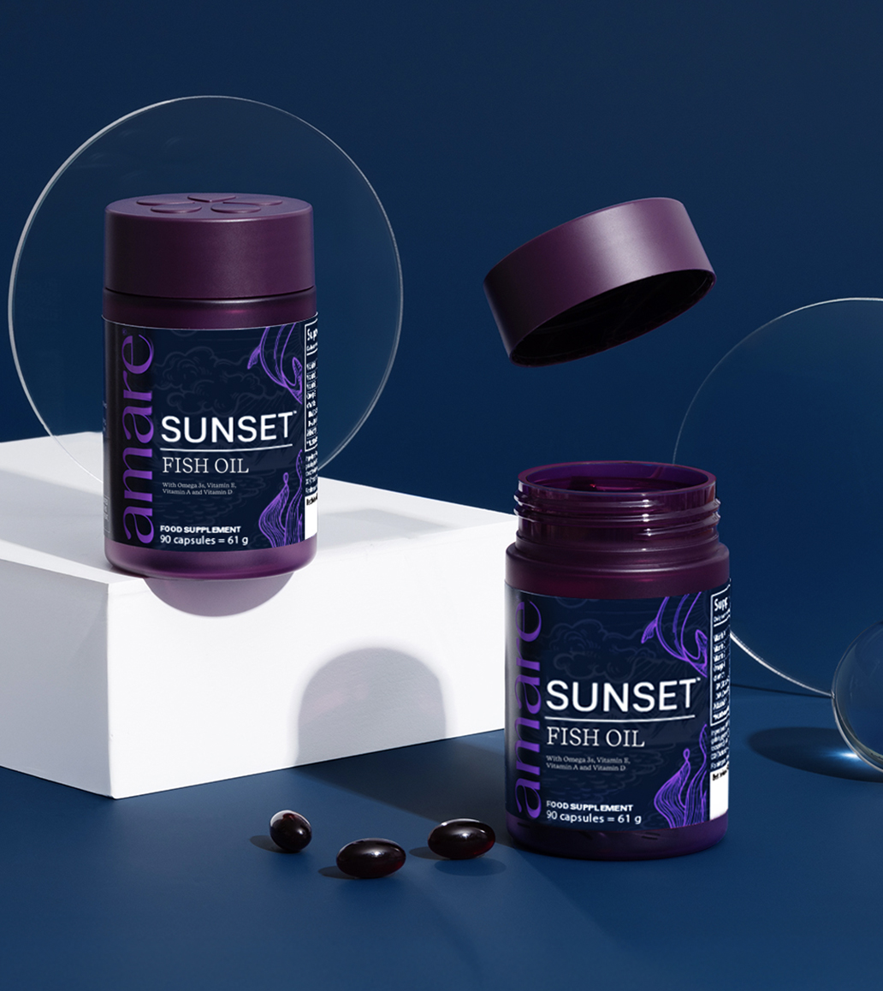

Amare Sunset™
Waarom je het zult waarderen?
Amare Sunset™ is een eigen combinatie van EPA en DHA uit olie van wilde vis (o.a. wilde zalm), vitamine A, vitamine E en de essentiële vitamine D. De omega-3-bron is visolie; verder bevat het vitamine A en D en een belangrijke vorm van vitamin E, D-alfa-tocoferol (uit rijstzemelenolie). Met Amare Sunset™ voorzie je je lichaam vol vertrouwen van essentiële voedingsstoffen voor je algemene welzijn.
Een zorgvuldig samengestelde, handige mix van omega-3-vetzuren, vitamines E, A, D3 en astaxanthine; Amare Sunset™ is je dagelijkse partner voor evenwichtige voeding. Neem de regie over je welzijn en voeg Amare Sunset™ toe aan je routine.
*DISCLAIMER: Amare-producten zijn niet bedoeld om ziekten of medische aandoeningen te diagnosticeren, behandelen, genezen of voorkomen. Bewaar uw Amare-producten buiten het bereik van jonge kinderen. Alleen voor volwassenen. De vermelde gezondheidsclaims zijn geldig mits de vitaminen en mineralen in het voedingssupplement aanwezig zijn in hoeveelheden zoals gedefinieerd door de toepasselijke regelgeving. De hier
verstrekte informatie is afkomstig uit wetenschappelijke studies die zijn uitgevoerd op specifieke ingrediënten die in Amare-producten voorkomen. Deze studies zijn niet direct uitgevoerd op de Amare-producten zelf. Daarom mogen de bevindingen van deze studies niet worden geïnterpreteerd als direct bewijs van de effecten of voordelen van Amare-producten.
6
6
6
6
Copyright © 2025 Amare Global. Alle rechten voorbehouden.

Slide 7
Amare Sunset™
Gebruikadvies?
Neem 3 capsules in bij de avondmaaltijd. Overschrijd de aanbevolen dagelijkse dosering niet. Alleen voor volwassenen. 90 capsules (voor 1 maand gebruik). Dit product mag geen vervanging zijn voor een gevarieerd dieet en een gezonde levensstijl. Buiten bereik van kinderen houden. Niet gebruiken of consumeren indien de veiligheidszegel ontbreekt of verbroken is. Raadpleeg een arts voordat u dit product gebruikt indien u zwinger bent, borstvoeding geeft of onder medische behandeling staat.
*DISCLAIMER: Amare-producten zijn niet bedoeld om ziekten of medische aandoeningen te diagnosticeren, behandelen, genezen of voorkomen. Bewaar uw Amare-producten buiten het bereik van jonge kinderen. Alleen voor volwassenen. De vermelde gezondheidsclaims zijn geldig mits de vitaminen en mineralen in het voedingssupplement aanwezig zijn in hoeveelheden zoals gedefinieerd door de toepasselijke regelgeving. De hier
verstrekte informatie is afkomstig uit wetenschappelijke studies die zijn uitgevoerd op specifieke ingrediënten die in Amare-producten voorkomen. Deze studies zijn niet direct uitgevoerd op de Amare-producten zelf. Daarom mogen de bevindingen van deze studies niet worden geïnterpreteerd als direct bewijs van de effecten of voordelen van Amare-producten.
7
Copyright © 2025 Amare Global. Alle rechten voorbehouden.

Slide 8
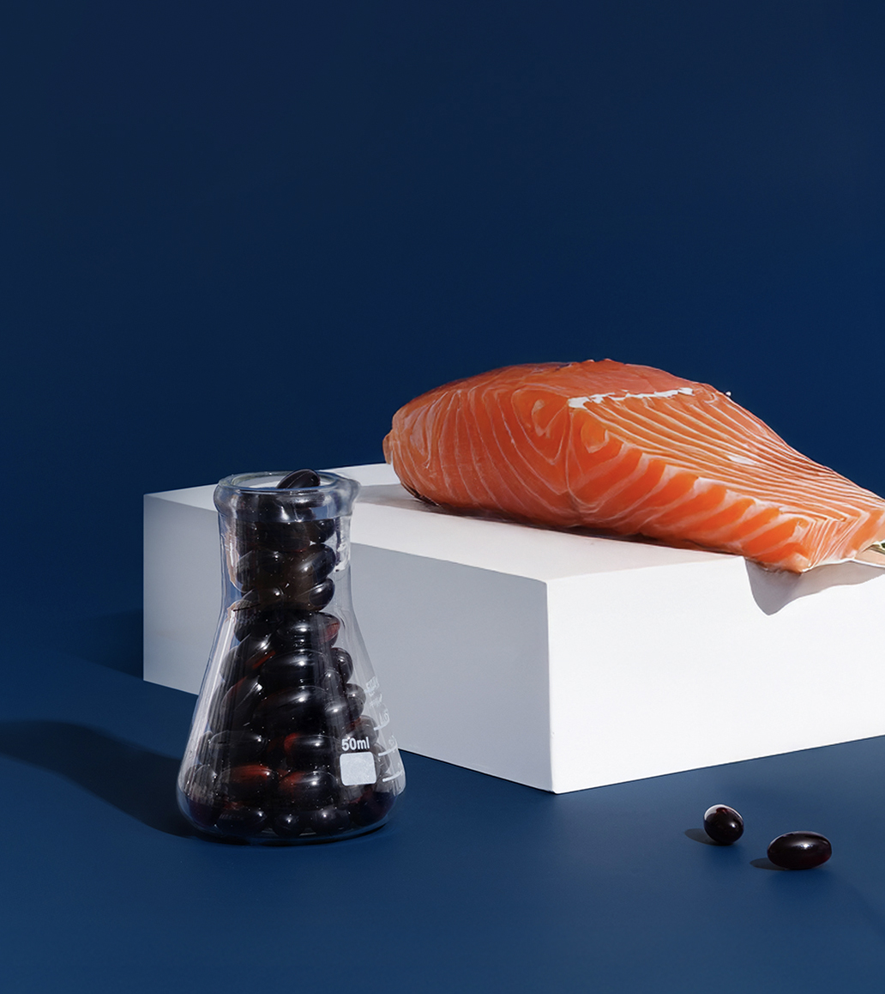
Amare Sunset™
De wetenschap achter
Amare Sunset™
Amare Sunset™, je dagelijkse voedingssupplement met zorgvuldig geselecteerde, natuurlijk verkregen omega-3-vetzuren en vitamine E, is ontwikkeld ter ondersteuning van je algehele welzijn. Deze premium mix levert essentiële vetoplosbare voedingsstoffen zoals vitamine D3, EPA en DHA (omega-3), astaxanthine en de vitamines E (D-alfa-tocoferol) en A (retinylpalmitaat). Neem Amare Sunset™ op in je dagelijkse routine om deze vitale lichaamssystemen te voeden en te behouden, zodat je elke dag met vitaliteit en zelfvertrouwen leeft en de gezondheid van hersenen en hart ondersteunt.
*DISCLAIMER: Amare-producten zijn niet bedoeld om ziekten of medische aandoeningen te diagnosticeren, behandelen, genezen of voorkomen. Bewaar uw Amare-producten buiten het bereik van jonge kinderen. Alleen voor volwassenen. De vermelde gezondheidsclaims zijn geldig mits de vitaminen en mineralen in het voedingssupplement aanwezig zijn in hoeveelheden zoals gedefinieerd door de toepasselijke regelgeving. De hier
verstrekte informatie is afkomstig uit wetenschappelijke studies die zijn uitgevoerd op specifieke ingrediënten die in Amare-producten voorkomen. Deze studies zijn niet direct uitgevoerd op de Amare-producten zelf. Daarom mogen de bevindingen van deze studies niet worden geïnterpreteerd als direct bewijs van de effecten of voordelen van Amare-producten.
8
Copyright © 2025 Amare Global. Alle rechten voorbehouden.

Slide 9
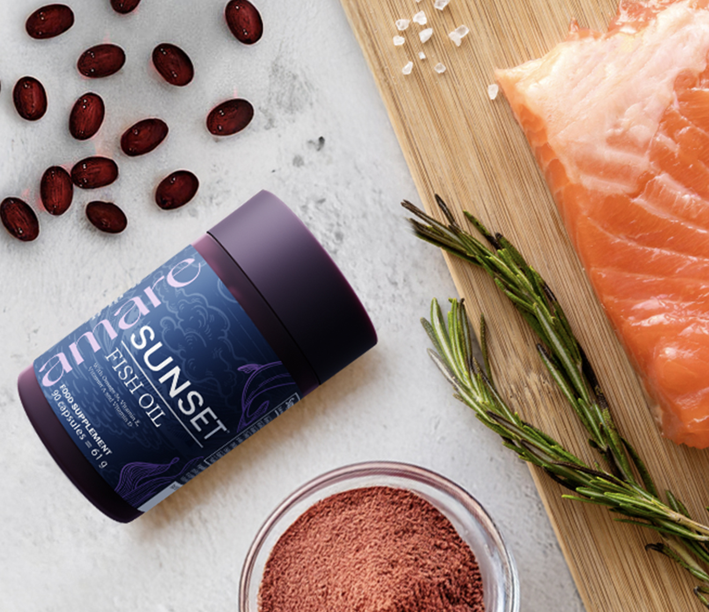
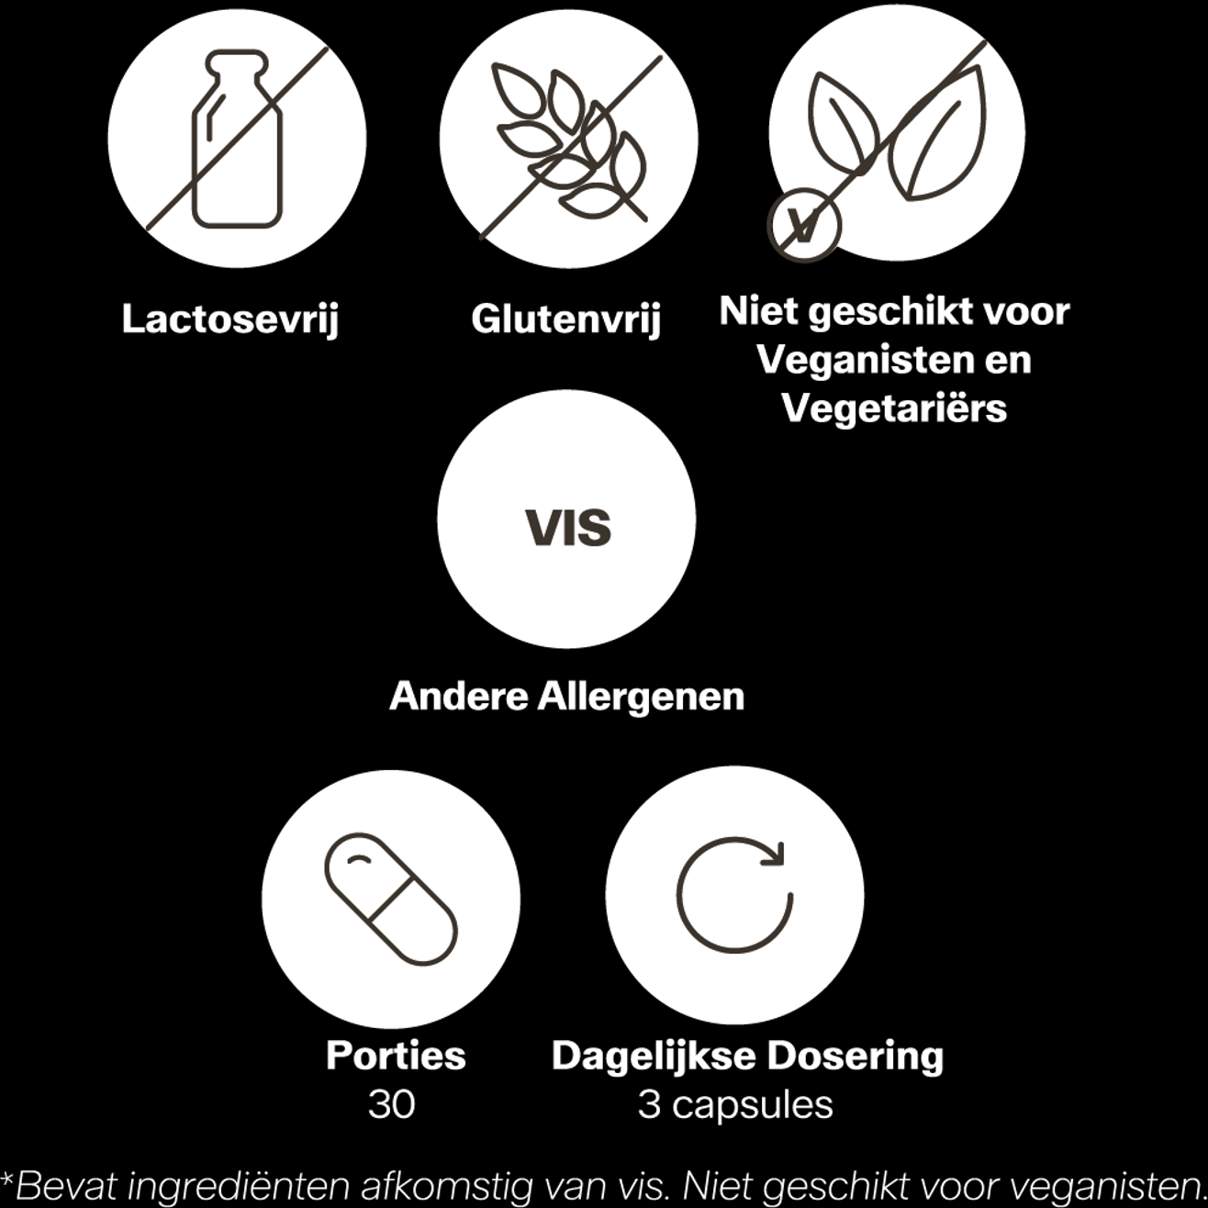
Amare Sunset™
Belangrijkste
Kenmerken

Slide 10

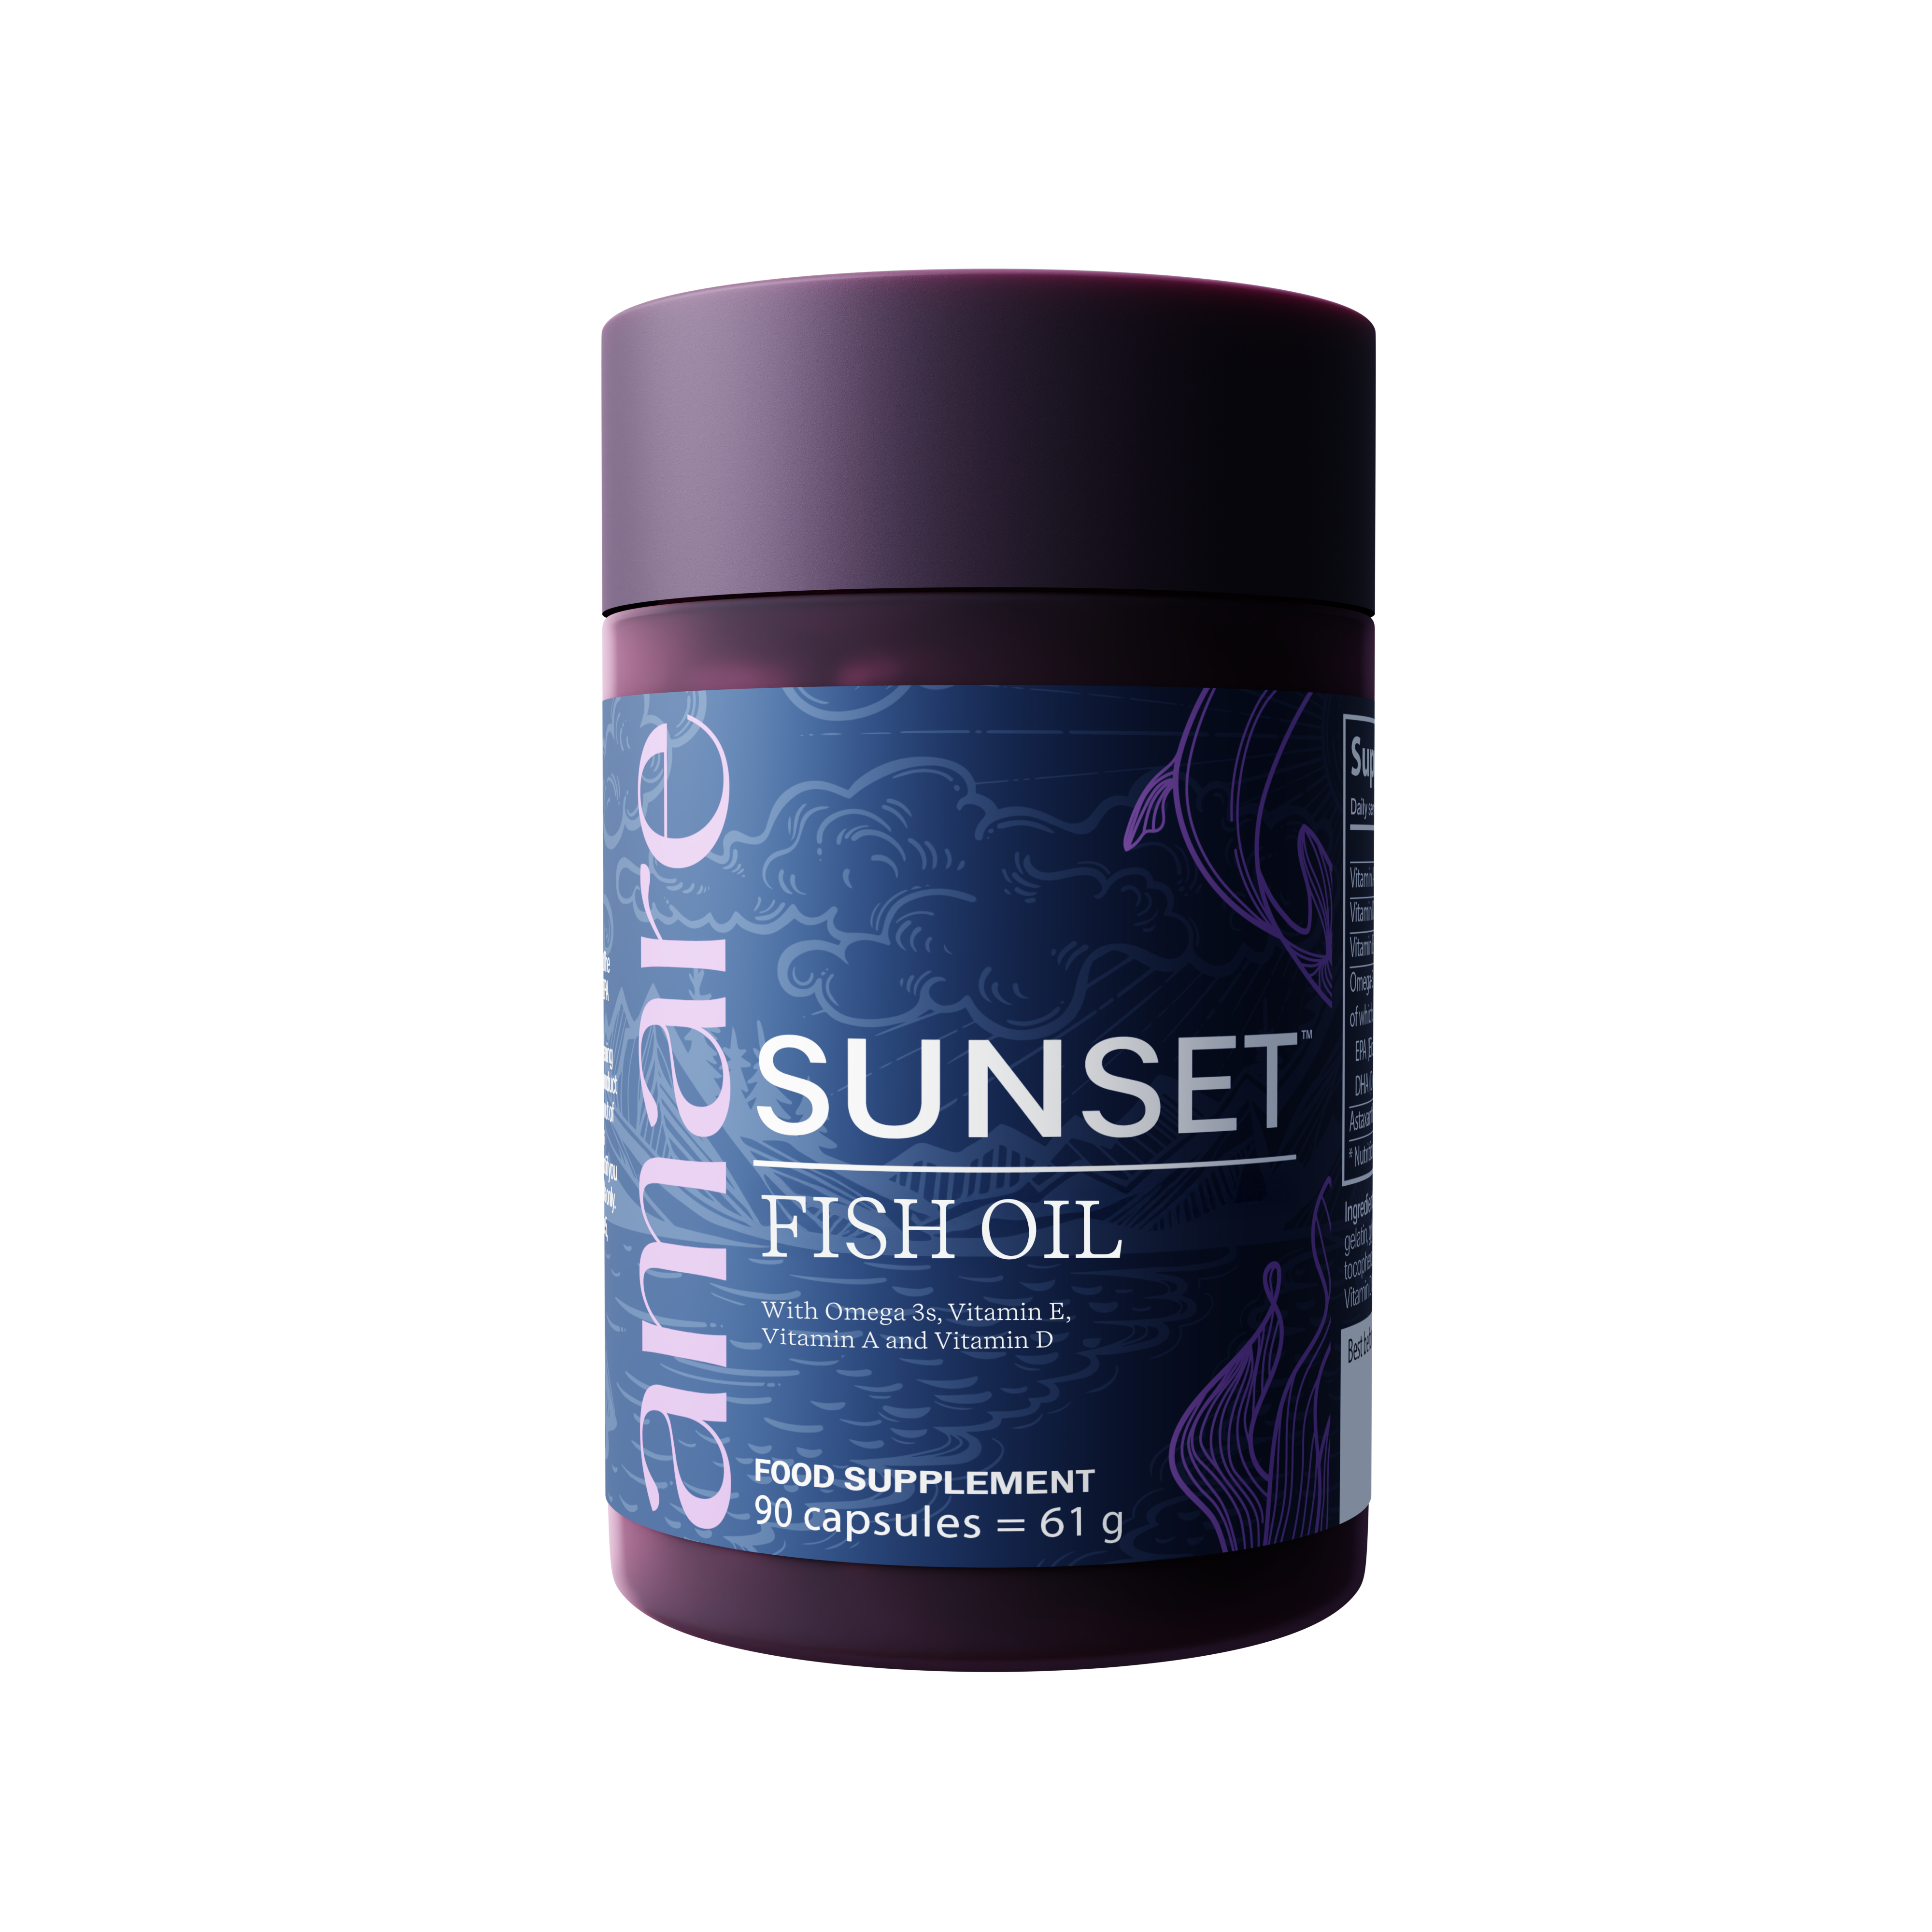


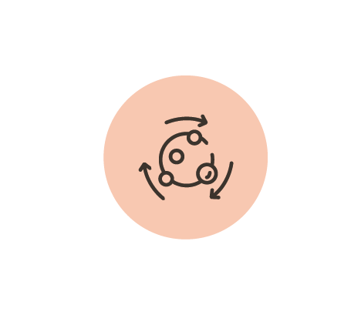
Amare Sunset™
Hart
Belangrijkste Voordelen
EPA en DHA dragen bij tot de normale werking van het hart (gunstig effect bij een dagelijkse inname van 250 mg EPA en DHA).
Hersenfunctie
DHA draagt bij aan de instandhouding van de normale hersenfunctie. (gunstig effect bij 250 mg DHA per dag).
Gezichtsvermogen
DHA draagt bij aan de instandhouding van een normaal gezichtsvermogen (gunstig effect bij 250 mg DHA per dag).
Vitamine A in deze stabiele en bio- beschikbare vorm draagt bij aan het behoud van normaal zicht.
*DISCLAIMER: Amare-producten zijn niet bedoeld om ziekten of medische aandoeningen te diagnosticeren, behandelen, genezen of voorkomen. Bewaar uw Amare-producten buiten het bereik van jonge kinderen. Alleen voor volwassenen. De vermelde gezondheidsclaims zijn geldig mits de vitaminen en mineralen in het voedingssupplement aanwezig zijn in hoeveelheden zoals gedefinieerd door de toepasselijke regelgeving. De hier verstrekte informatie is afkomstig uit wetenschappelijke studies die zijn uitgevoerd op specifieke ingrediënten die in Amare-producten voorkomen. Deze studies zijn niet direct uitgevoerd op de Amare-producten zelf. Daarom mogen de bevindingen van deze studies niet worden geïnterpreteerd als direct bewijs van de effecten of voordelen van Amare-producten.
Stofwisseling
Vitamine A draagt bij tot een normal ijzermetabolisme.
Vitamine D draagt bij tot de normale opname/benutting van calcium en fosfor.
10
Copyright © 2025 Amare Global. Alle rechten voorbehouden.

Slide 11
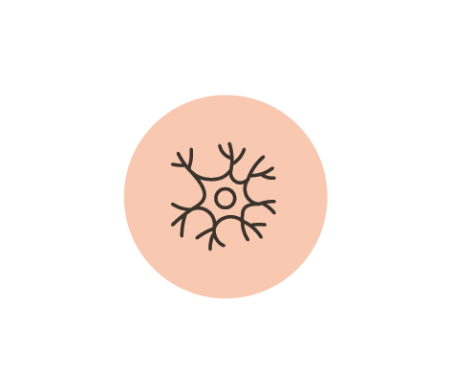


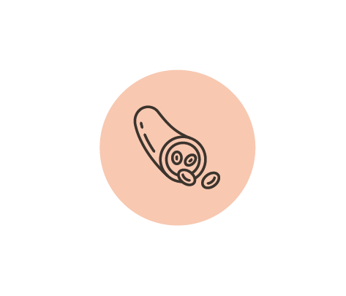
Amare Sunset™
Cellen
Belangrijkste Voordelen
Vitamine A draagt bij tot het behoud van normale slijmvliezen.
Vitamine A speelt een rol bij het celspecialisatieproces.
Vitamine D speelt een rol bij het celdelingsproces.
Huid
Vitamine A in deze stabiele en bio-beschikbare vorm draagt bij aan het behoud van normal zicht, aan een gezonde huid en ondersteunt de normale werking van het immuunsysteem.
Immuunsysteem
Vitamine A draagt bij tot de normale werking van het immuunsysteem.
Vitamine D draagt bij tot de normale werking van het immuunsysteem.
Vitamine E draagt bij tot de bescherming van cellen tegen oxidatieve stress en helpt zo de vitaliteit van het lichaam te behouden.
*DISCLAIMER: Amare-producten zijn niet bedoeld om ziekten of medische aandoeningen te diagnosticeren, behandelen, genezen of voorkomen. Bewaar uw Amare-producten buiten het bereik van jonge kinderen. Alleen voor volwassenen. De vermelde gezondheidsclaims zijn geldig mits de vitaminen en mineralen in het voedingssupplement aanwezig zijn in hoeveelheden zoals gedefinieerd door de toepasselijke regelgeving. De hier verstrekte informatie is afkomstig uit wetenschappelijke studies die zijn uitgevoerd op specifieke ingrediënten die in Amare-producten voorkomen. Deze studies zijn niet direct uitgevoerd op de Amare-producten zelf. Daarom mogen de bevindingen van deze studies niet worden geïnterpreteerd als direct bewijs van de effecten of voordelen van Amare-producten.
Bloed
Vitamine D draagt bij tot normale calciumgehalten in het bloed.
11
Copyright © 2025 Amare Global. Alle rechten voorbehouden.

Slide 12



Amare Sunset™
Botten
Belangrijkste Voordelen
Vitamine D draagt bij tot de instandhouding van normale botten.
Spieren
Vitamine D draagt bij tot de instandhouding van normale spierfunctie.
Tanden
Vitamine D draagt bij tot de instandhouding van normale tanden.
*DISCLAIMER: Amare-producten zijn niet bedoeld om ziekten of medische aandoeningen te diagnosticeren, behandelen, genezen of voorkomen. Bewaar uw Amare-producten buiten het bereik van jonge kinderen. Alleen voor volwassenen. De vermelde gezondheidsclaims zijn geldig mits de vitaminen en mineralen in het voedingssupplement aanwezig zijn in hoeveelheden zoals gedefinieerd door de toepasselijke regelgeving. De hier verstrekte informatie is afkomstig uit wetenschappelijke studies die zijn uitgevoerd op specifieke ingrediënten die in Amare-producten voorkomen. Deze studies zijn niet direct uitgevoerd op de Amare-producten zelf. Daarom mogen de bevindingen van deze studies niet worden geïnterpreteerd als direct bewijs van de effecten of voordelen van Amare-producten.
12
Copyright © 2025 Amare Global. Alle rechten voorbehouden.

Slide 13
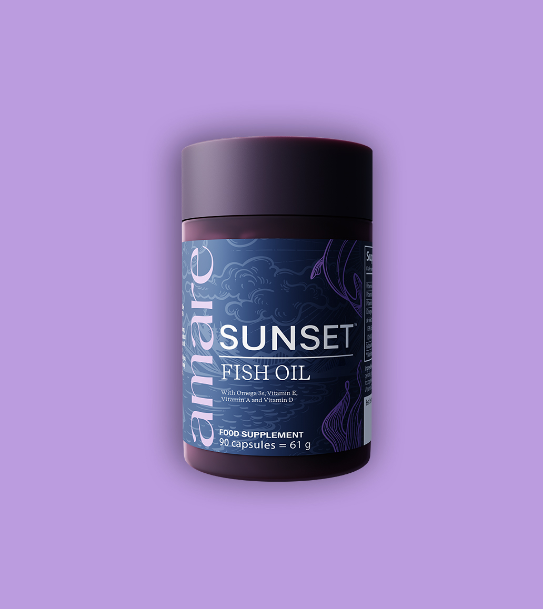
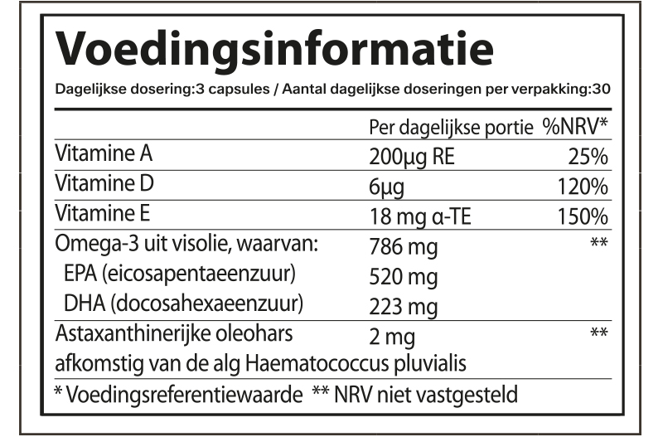
Amare Sunset™
Voedingsinformatie
13
13
13
Copyright © 2025 Amare Global. Alle rechten voorbehouden.

Slide 14
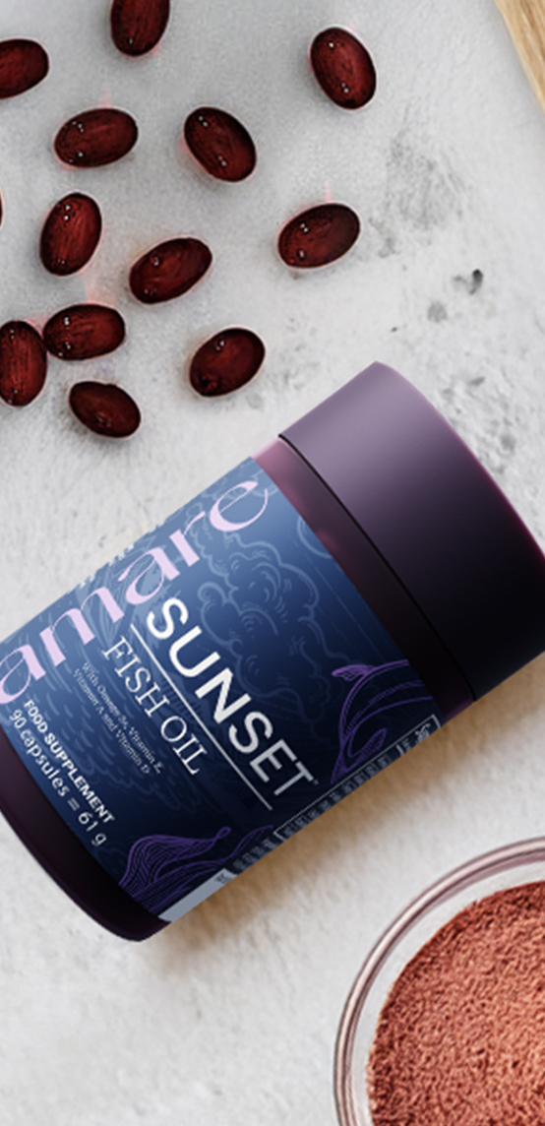
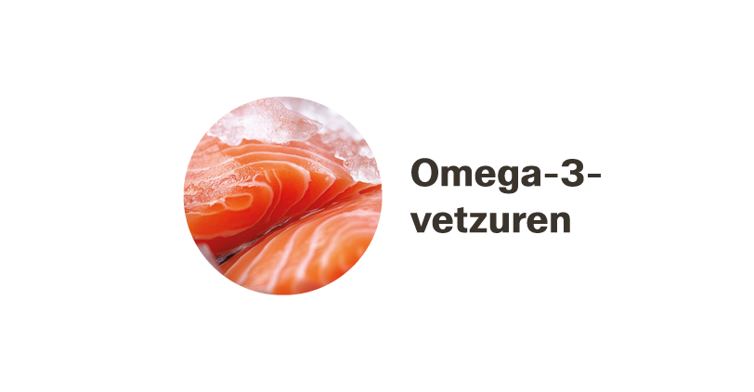
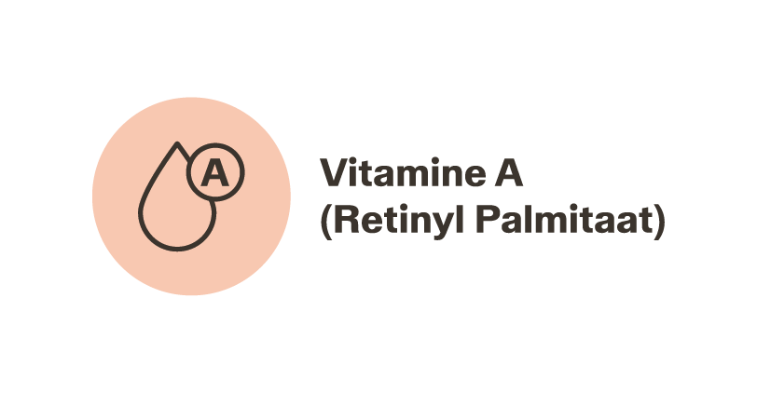
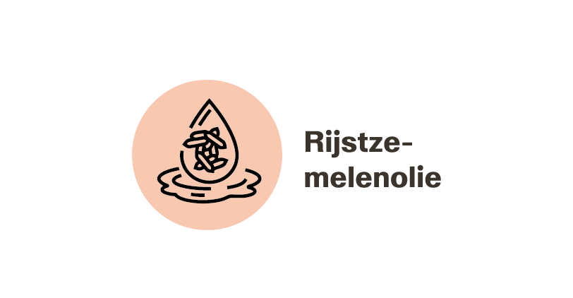
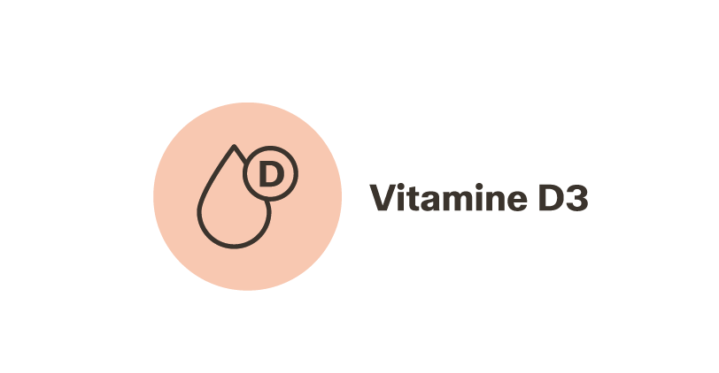
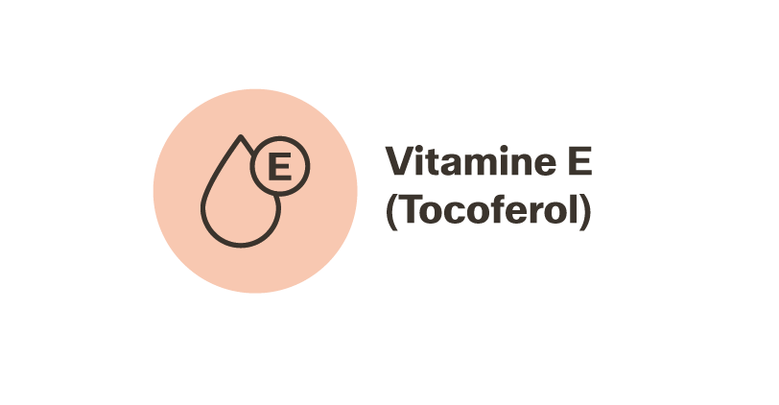
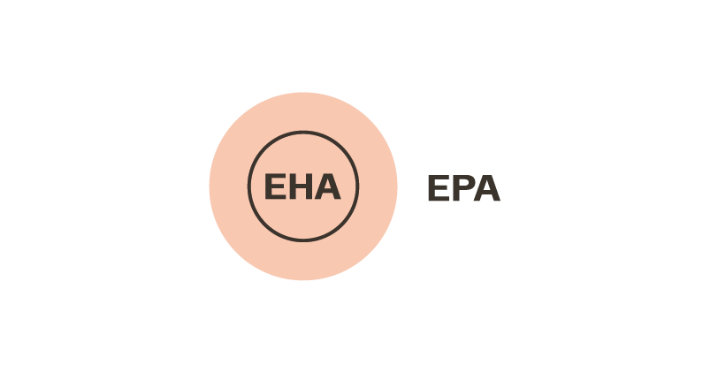
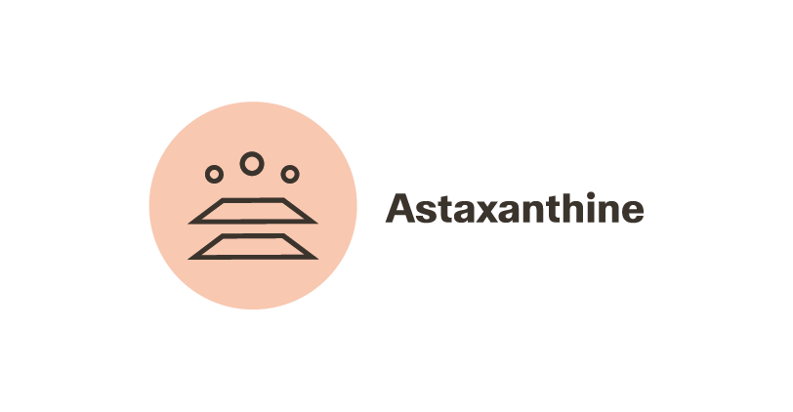
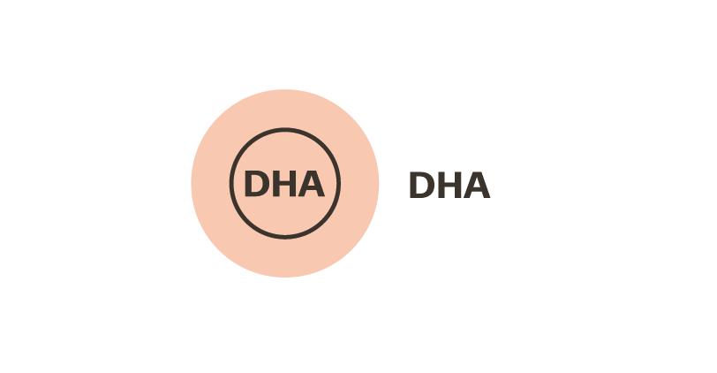
Amare Sunset™
Ingrediënten
Visolie (zalm en andere vissen), Capsuleomhulsel (visgelatine), Rijstzemelenolie, Vitamine E (D-alpha-tocoferol), Humectant (glycerol), Astaxanthine, Vitamine A (retinylpalmitaat), Vitamine D3 (cholecalciferol).
Voor allergenen, zie de vetgedrukte ingrediënten.
14
14
14
Copyright © 2025 Amare Global. Alle rechten voorbehouden.

Slide 15
U kunt de productbrochure in uw officiële taal verkrijgen: Amare Sunset™ EU Productbrochure
Voor meer informatie, kijk gerust eens op www.amare.com

Slide 16


